Slide 1
МЕТОДИЧЕСКИЕ АСПЕКТЫ ФОРМИРОВАНИЯ МАТЕМАТИЧЕСКОЙ ГРАМОТНОСТИ. РАЗБОР ЗАДАНИЙ ИССЛЕДОВАНИЯ PISA
СТАВРОПОЛЬСКИЙ КРАЕВОЙ ИНСТИТУТ РАЗВИТИЯ ОБРАЗОВАНИЯ, ПОВЫШЕНИЯ КВАЛИФИКАЦИИ И ПЕРЕПОДГОТОВКИ РАБОТНИКОВ ОБРАЗОВАНИЯ
28 февраля 2022 г.

Slide 2
ДОМАШНЕЕ ЗАДАНИЕ НА НЕДЕЛЮ (28.02.2022 г.- 05.03.2022 г.)
ПРОВЕДЕНИЕ ПРОМЕЖУТОЧНОЙ ДИАГНОСТИЧЕСКОЙ РАБОТЫ:
Диагностическая работа (2021), вариант 1/ 9 класс

Slide 4
ВСЕРОССИЙСКИЙ СЕМИНАР «ФОРМИРОВАНИЕ И ОЦЕНКА ФУНКЦИОНАЛЬНОЙ ГРАМОТНОСТИ» ИСРО РАО
"Функциональная грамотность" (прямая ссылка на раздел https://edsoo.ru/Funkcionalnaya_gramotnost.htm)

Slide 5
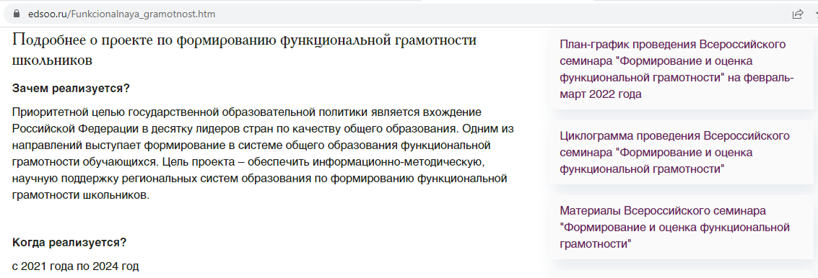
ВСЕРОССИЙСКИЙ СЕМИНАР «ФОРМИРОВАНИЕ И ОЦЕНКА ФУНКЦИОНАЛЬНОЙ ГРАМОТНОСТИ» ИСРО РАО

Slide 6
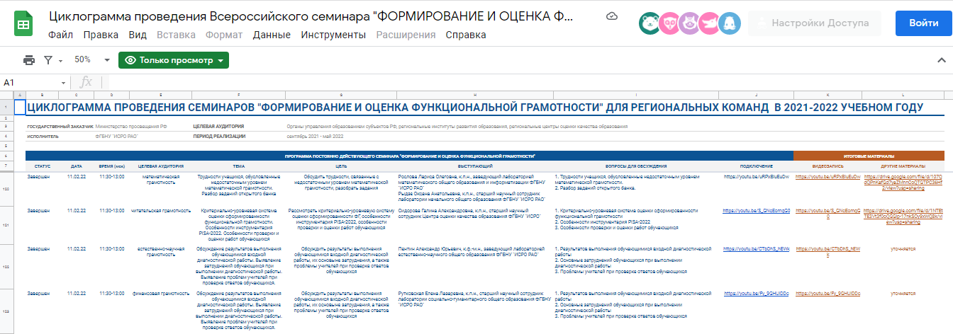

Slide 7
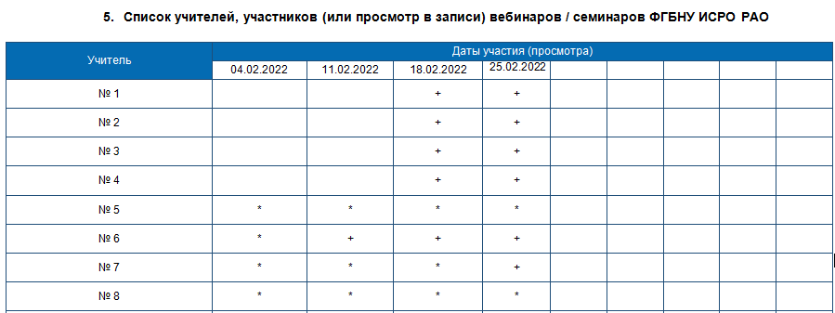
+ - участвовал
* - смотрел в записи
н - не участвовал, не смотрел запись (причина)

Slide 8
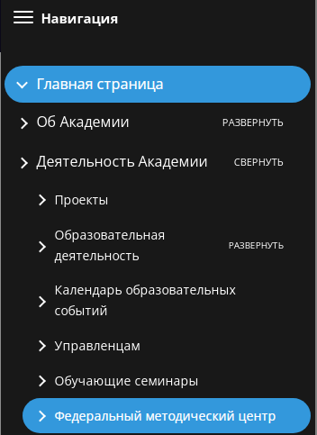
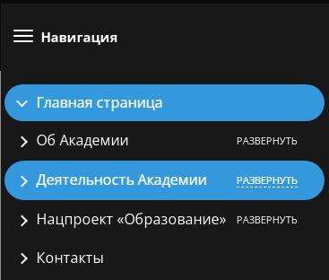
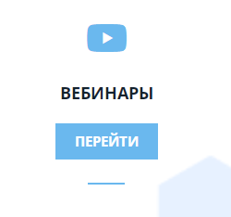
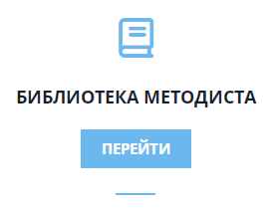
ВЕБИНАРЫ АКАДЕМИИ МИНПРОСВЕЩЕИЯ РОССИИ
ССЫЛКА:
https://apkpro.ru/fmc/

Slide 9
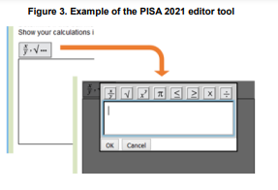
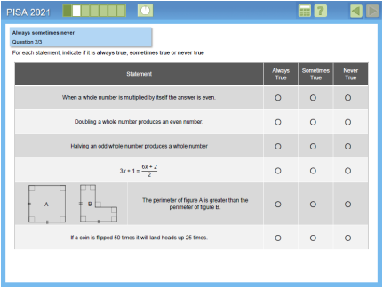
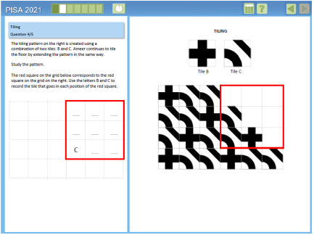
СБОРНИК ЗАДАНИЙ ИССЛЕДОВАНИЯ PISA
(спецификации и образцы)
https://rikc.by/ru/PISA/2-ex__pisa.pdf
ссылка

Slide 10
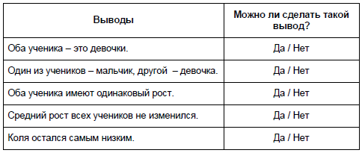
ЗАДАНИЕ «РОСТ УЧЕНИКОВ»
Вопрос 1: РОСТ УЧЕНИКОВ
Однажды на уроке математики измерили рост всех учеников. Средний рост мальчиков был 160 см, а средний рост девочек – 150 см. Лена была самой высокой, ее рост был 180 см. Коля был самым низким, его рост – 130 см. Два ученика отсутствовали на уроке в тот день, но они пришли на следующий день. Их рост тоже измерили и пересчитали средние значения. К удивлению, средняя высота девочек и средняя высота
мальчиков не изменилась. Какие из следующих выводов можно сделать?

Slide 11
ЗАДАНИЕ «РОСТ УЧЕНИКОВ»
РОСТ УЧЕНИКОВ: ОЦЕНКА ОТВЕТА НА ВОПРОС 1
Ответ принимается полностью
Код 1: «Нет» для всех выводов.
Ответ не принимается
Код 0: Другие ответы.
Код 9: Ответ отсутствует.
Вопрос 1: РОСТ УЧЕНИКОВ
Однажды на уроке математики измерили рост всех учеников.
Средний рост мальчиков был 160 см, а средний рост девочек –
150 см. Лена была самой высокой, ее рост был 180 см.
Коля был самым низким, его рост – 130 см.
Два ученика отсутствовали на уроке в тот день, но они пришли на
следующий день. Их рост тоже измерили и пересчитали средние
значения. К удивлению, средняя высота девочек и средняя высота
мальчиков не изменилась.
Какие из следующих выводов можно сделать?

Slide 12
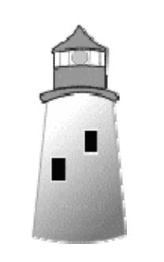
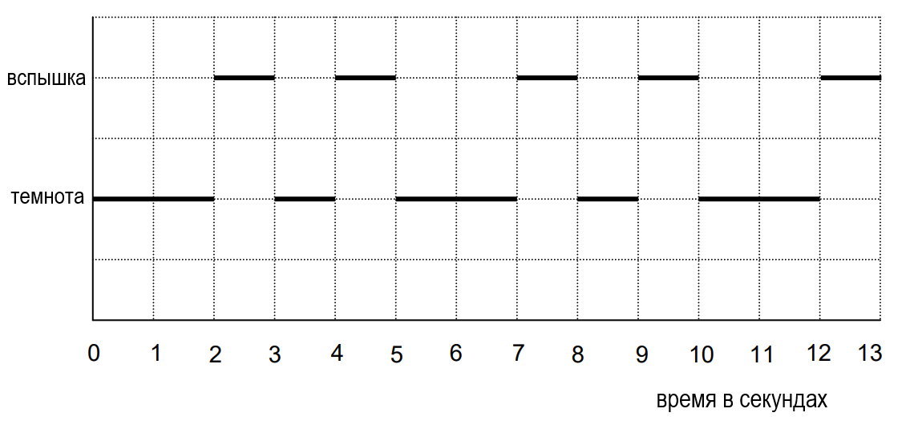
ЗАДАНИЕ «МАЯК»
Вопрос 1: МАЯК
Какой из предложенных вариантов может быть периодом схемы данного маяка?
А. 2 секунды.
B. 3 секунды.
C. 5 секунд.
D. 12 секунд.
Маяки – это башни со световым сигналом в верхней части. Маяки помогают морским кораблям найти правильную траекторию движения ночью, когда они плывут близко к берегу.
Сигнал маяка передает световые вспышки согласно установленной схеме.
Приведенная ниже диаграмма отражает схему передачи световых вспышек определенного маяка. Световые вспышки чередуются с периодами темноты.
Эта схема циклична, то есть через некоторое время она начинает повторяться. Время, за которое проходит один полный цикл до начала его повторения, называется период. Если найти период схемы, можно с легкостью продолжить диаграмму на следующие секунды, минуты или даже часы.

Slide 13
ЗАДАНИЕ «МАЯК»
Вопрос 1: МАЯК
Какой из предложенных вариантов может быть периодом схемы данного маяка?
А. 2 секунды.
B. 3 секунды.
C. 5 секунд.
D. 12 секунд.
МАЯК: ОЦЕНКА ОТВЕТА НА ВОПРОС 1
Ответ принимается полностью
Код 1: C. 5 секунд.
Ответ не принимается
Код 0: Другие ответы.
Код 9: Ответ отсутствует.
Маяки – это башни со световым сигналом в верхней части. Маяки помогают морским кораблям найти правильную траекторию движения ночью, когда они плывут близко к берегу.
Сигнал маяка передает световые вспышки согласно установленной схеме.
Приведенная ниже диаграмма отражает схему передачи световых вспышек определенного маяка. Световые вспышки чередуются с периодами темноты.
Эта схема циклична, то есть через некоторое время она начинает повторяться. Время, за которое проходит один полный цикл до начала его повторения, называется период. Если найти период схемы, можно с легкостью продолжить диаграмму на следующие секунды, минуты или даже часы.

Slide 14
ЗАДАНИЕ «МАЯК»
Вопрос 2: МАЯК
Сколько секунд продолжаются световые вспышки, переданные маяком за одну минуту?
А. 4
B. 12
C. 20
D. 24
Маяки – это башни со световым сигналом в верхней части. Маяки помогают морским кораблям найти правильную траекторию движения ночью, когда они плывут близко к берегу.
Сигнал маяка передает световые вспышки согласно установленной схеме.
Приведенная ниже диаграмма отражает схему передачи световых вспышек определенного маяка. Световые вспышки чередуются с периодами темноты.
Эта схема циклична, то есть через некоторое время она начинает повторяться. Время, за которое проходит один полный цикл до начала его повторения, называется период. Если найти период схемы, можно с легкостью продолжить диаграмму на следующие секунды, минуты или даже часы.

Slide 15
ЗАДАНИЕ «МАЯК»
Вопрос 2: МАЯК
Сколько секунд продолжаются световые вспышки, переданные маяком за одну минуту?
А. 4
B. 12
C. 20
D. 24
МАЯК: ОЦЕНКА ОТВЕТА НА ВОПРОС 2
Ответ принимается полностью
Код 1: D. 24
Ответ не принимается
Код 0: Другие ответы.
Код 9: Ответ отсутствует.
Маяки – это башни со световым сигналом в верхней части. Маяки помогают морским кораблям найти правильную траекторию движения ночью, когда они плывут близко к берегу.
Сигнал маяка передает световые вспышки согласно установленной схеме.
Приведенная ниже диаграмма отражает схему передачи световых вспышек определенного маяка. Световые вспышки чередуются с периодами темноты.
Эта схема циклична, то есть через некоторое время она начинает повторяться. Время, за которое проходит один полный цикл до начала его повторения, называется период. Если найти период схемы, можно с легкостью продолжить диаграмму на следующие секунды, минуты или даже часы.

Slide 16
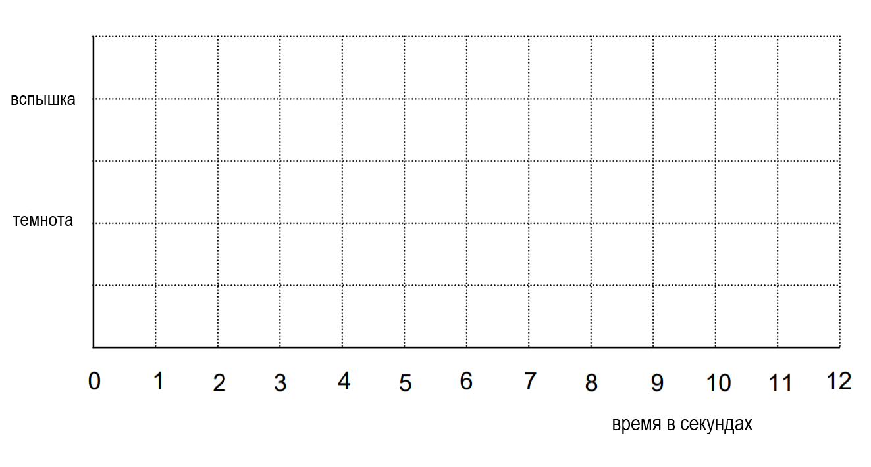
ЗАДАНИЕ «МАЯК»
Вопрос 3: МАЯК
На приведенном ниже поле изобразите график возможной схемы вспышек света маяка, который передает вспышки в течение 30 секунд за 1 минуту. Период такой схемы должен составлять 6 секунд.
Маяки – это башни со световым сигналом в верхней части. Маяки помогают морским кораблям найти правильную траекторию движения ночью, когда они плывут близко к берегу.
Сигнал маяка передает световые вспышки согласно установленной схеме.
Приведенная ниже диаграмма отражает схему передачи световых вспышек определенного маяка. Световые вспышки чередуются с периодами темноты.
Эта схема циклична, то есть через некоторое время она начинает повторяться. Время, за которое проходит один полный цикл до начала его повторения, называется период. Если найти период схемы, можно с легкостью продолжить диаграмму на следующие секунды, минуты или даже часы.

Slide 17
ЗАДАНИЕ «МАЯК»
Вопрос 3: МАЯК
На приведенном ниже поле изобразите график возможной схемы вспышек света маяка, который передает вспышки в течение 30 секунд за 1 минуту. Период такой схемы должен составлять 6 секунд.
МАЯК: ОЦЕНКА ОТВЕТА НА ВОПРОС 3
Ответ принимается полностью
Код 2: На графике изображена схема соотношения вспышек и темноты со вспышками, продолжающимися 3 секунды в течение каждых 6 секунд. Это может быть изображено с помощью одного из следующих примеров:
- одна секундная вспышка и одна 2-секундная вспышка, что может быть изображено несколькими способами, ИЛИ
- одна 3-секундная вспышка, которая может быть изображена четырьмя разными способами.
Ответ принимается частично
Код 1: На графике изображена схема соотношения вспышек и темноты со вспышками, продолжающимися 3 секунды в течение каждых 6 секунд, но период не равняется 6 секундам. Если на графике изображено 2 периода, схема должна быть идентичной для каждого периода.
• Три секундных вспышки, чередующихся с тремя секундными перерывами темноты.
Ответ не принимается
Код 0: Другие ответы.
Код 9: Ответ отсутствует.

Slide 18
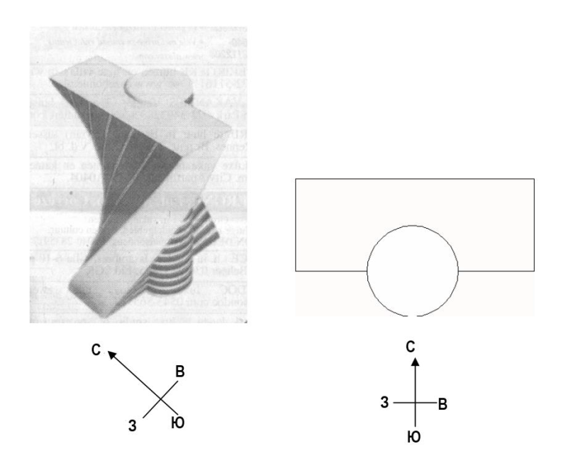
ЗАДАНИЕ «ЗАКРУЧЕННОЕ ЗДАНИЕ»
Вопрос 1: ЗАКРУЧЕННОЕ ЗДАНИЕ
Определите высоту здания в метрах. Объясните свое решение. …………………………………………………………………………………………………………
………………………………………………………………………………………….
Согласно современным архитектурным тенденциям, многие здания часто имеют необычную форму. На рисунке, представленном ниже, можно увидеть компьютерную модель «закрученного здания» и план первого этажа. Стрелки компаса указывают на ориентацию здания.
На первом этаже здания находится главный вход, и имеется пространство для магазинов. Над первым этажом располагаются еще 20 этажей с квартирами.
План каждого этажа похож на план первого этажа, но с немного другой ориентацией, отличающейся от предыдущего этажа. В цилиндре находятся лифтовая шахта и посадочные площадки лифта на каждом этаже.

Slide 19
ЗАДАНИЕ «ЗАКРУЧЕННОЕ ЗДАНИЕ»
Вопрос 1: ЗАКРУЧЕННОЕ ЗДАНИЕ
Определите высоту здания в метрах. Объясните свое решение. ……………………………………………………………………
ЗАКРУЧЕННОЕ ЗДАНИЕ: ОЦЕНКА ОТВЕТА НА ВОПРОС 1
Ответ принимается полностью
Код 2: В ответе указана высота от 50 до 90 метров и приведено верное объяснение.
• Высота одного этажа здания составляет примерно 2,5 метра. Также между этажами есть немного пространства. Поэтому примерную высоту здания можно высчитать следующим образом: 21 х 3 = 63 метра.
• Пусть высота каждого этажа составляет 4 метра. Тогда высота 20 этажей будет равняться 80 метрам, плюс 10 метров на первый этаж, поэтому высота здания составит 90 метров.
Ответ принимается частично
Код 1: Правильные вычисления и объяснение, но рассчитана высота 20 этажей, а не 21.
• Высота каждого этажа может составлять 3.5 метра, поэтому высота 20 этажей составит 70 метров.
Ответ не принимается
Код 0: Другие ответы, в том числе ответы без объяснения, ответы с другим неверным количеством этажей, а также ответы с неправдоподобной высотой этажей (самое большое значение – 4 метра).
• Высота этажа составляет примерно 5 метров, поэтому 5 х 21 = 105 метров.
• 60 метров.
Код 9: Ответ отсутствует.
Согласно современным архитектурным тенденциям, многие здания часто имеют необычную форму. На рисунке, представленном ниже, можно увидеть компьютерную модель «закрученного здания» и план первого этажа. Стрелки компаса указывают на ориентацию здания.
На первом этаже здания находится главный вход, и имеется пространство для магазинов. Над первым этажом располагаются еще 20 этажей с квартирами.
План каждого этажа похож на план первого этажа, но с немного другой ориентацией, отличающейся от предыдущего этажа. В цилиндре находятся лифтовая шахта и посадочные площадки лифта на каждом этаже.

Slide 20
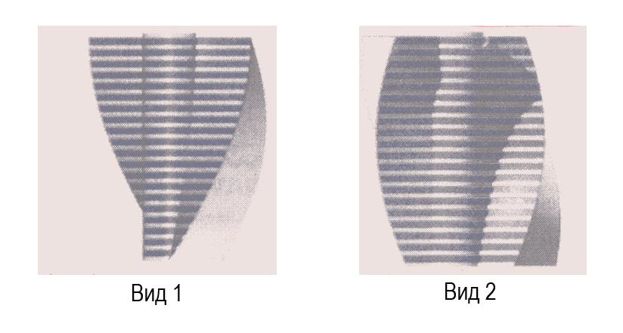
ЗАДАНИЕ «ЗАКРУЧЕННОЕ ЗДАНИЕ»
Вопрос 2: ЗАКРУЧЕННОЕ ЗДАНИЕ
С какой точки был нарисован Вид 1?
А. С Севера.
B. С Запада.
C. С Востока.
D. С Юга.
На представленных ниже картинках вы можете видеть 2 вида на здание с разных точек обзора.

Slide 21
ЗАДАНИЕ «ЗАКРУЧЕННОЕ ЗДАНИЕ»
Вопрос 2: ЗАКРУЧЕННОЕ ЗДАНИЕ
С какой точки был нарисован Вид 1?
А. С Севера.
B. С Запада.
C. С Востока.
D. С Юга.
На представленных ниже картинках вы можете видеть 2 вида на здание с разных точек обзора.
ЗАКРУЧЕННОЕ ЗДАНИЕ: ОЦЕНКА ОТВЕТА НА ВОПРОС 2
Ответ принимается полностью
Код 1: C. С Востока.
Ответ не принимается
Код 0: Другие ответы.
Код 9: Ответ отсутствует.

Slide 22
ЗАДАНИЕ «ЗАКРУЧЕННОЕ ЗДАНИЕ»
Вопрос 3: ЗАКРУЧЕННОЕ ЗДАНИЕ
С какой точки был нарисован Вид 2?
А. С Северо-Запада.
B. С Северо-Востока.
C. С Юго-Запада.
D. С Юго-Востока.
На представленных ниже картинках вы можете видеть 2 вида на здание с разных точек обзора.

Slide 23
ЗАДАНИЕ «ЗАКРУЧЕННОЕ ЗДАНИЕ»
Вопрос 3: ЗАКРУЧЕННОЕ ЗДАНИЕ
С какой точки был нарисован Вид 2?
А. С Северо-Запада.
B. С Северо-Востока.
C. С Юго-Запада.
D. С Юго-Востока.
ЗАКРУЧЕННОЕ ЗДАНИЕ: ОЦЕНКА ОТВЕТА НА ВОПРОС 3
Ответ принимается полностью
Код 1: D. С Юго-Востока.
Ответ не принимается
Код 0: Другие ответы.
Код 9: Ответ отсутствует.
На представленных ниже картинках вы можете видеть 2 вида на здание с разных точек обзора.

Slide 24
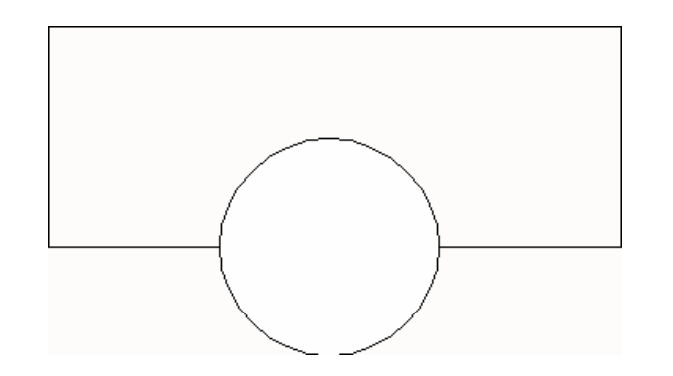
ЗАДАНИЕ «ЗАКРУЧЕННОЕ ЗДАНИЕ»
Вопрос 4: ЗАКРУЧЕННОЕ ЗДАНИЕ
Каждый этаж с квартирами немного повернут по сравнению с первым этажом. Верхний этаж (20 по счету над первым) находится под прямым углом к первому этажу. На представленном ниже рисунке изображена схема первого этажа.
Нарисуйте на этой схеме план 10 этажа над первым, демонстрируя расположение 10 этажа относительно первого.

Slide 25
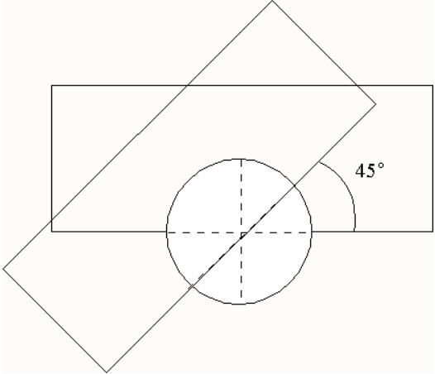
ЗАДАНИЕ «ЗАКРУЧЕННОЕ ЗДАНИЕ»
Вопрос 4: ЗАКРУЧЕННОЕ ЗДАНИЕ
Каждый этаж с квартирами немного повернут по сравнению с первым этажом. Верхний этаж (20 по счету над первым) находится под прямым углом к первому этажу. На представленном ниже рисунке изображена схема первого этажа.
ЗАКРУЧЕННОЕ ЗДАНИЕ: ОЦЕНКА ОТВЕТА НА ВОПРОС 4
Ответ принимается полностью
Код 2: Верный рисунок с верной точкой поворота против часовой стрелки. Приемлемая величина угла – от 40° до 50°.
Ответ принимается частично
Код 1: Угол или точка или направление поворота изображены неверно.
Ответ не принимается
Код 0: Другие ответы.
Код 9: Ответ отсутствует.
Нарисуйте на этой схеме план 10 этажа над первым, демонстрируя расположение 10 этажа относительно первого.

Slide 26
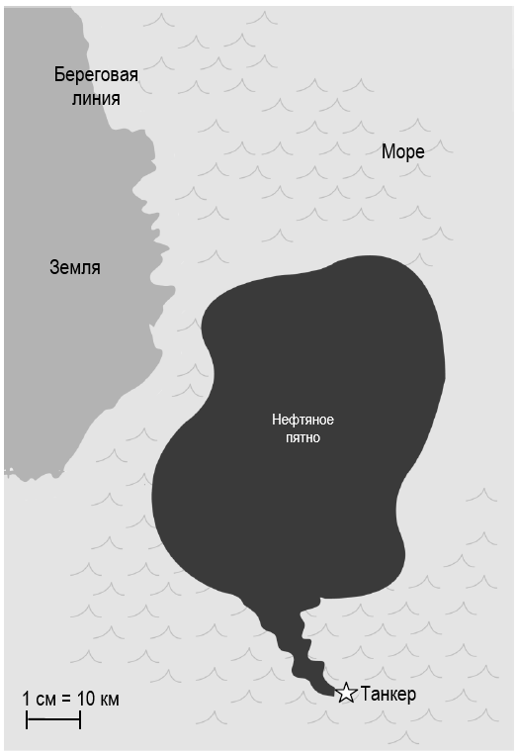
ЗАДАНИЕ «НЕФТЯНОЕ ПЯТНО»
Вопрос 1: НЕФТЯНОЕ ПЯТНО
Используя масштаб карты, определите размер нефтяного пятна в квадратных километрах (км2).
Ответ: …………………………… км².
Танкер, перевозивший нефть по морю, ударился о камень, что привело к образованию дыры в резервуаре с нефтью. Танкер находился на расстоянии 65 км от берега. Через несколько дней нефть растеклась таким образом, как это изображено на рисунке ниже.

Slide 27
ЗАДАНИЕ «НЕФТЯНОЕ ПЯТНО»
Вопрос 1: НЕФТЯНОЕ ПЯТНО
Используя масштаб карты, определите размер нефтяного пятна в квадратных километрах (км2).
Ответ: …………………………… км².
Танкер, перевозивший нефть по морю, ударился о камень, что привело к образованию дыры в резервуаре с нефтью. Танкер находился на расстоянии 65 км от берега. Через несколько дней нефть растеклась таким образом, как это изображено на рисунке ниже.
НЕФТЯНОЕ ПЯТНО: ОЦЕНКА ОТВЕТА НА ВОПРОС 1
ЦЕЛЬ ВОПРОСА:
Описание: Определение площади неправильной фигуры с использованием приведенного масштаба.
Область математического содержания: Пространство и форма
Контекст: Научный
Познавательная деятельность: Применять
Ответ принимается полностью
Код 1: Ответы в промежутке от 2200 до 3300.
Ответ не принимается
Код 0: Другие ответы.
Код 9: Ответ отсутствует.

Slide 28
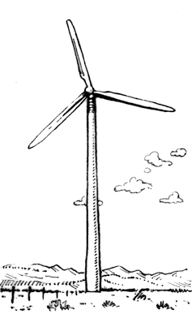
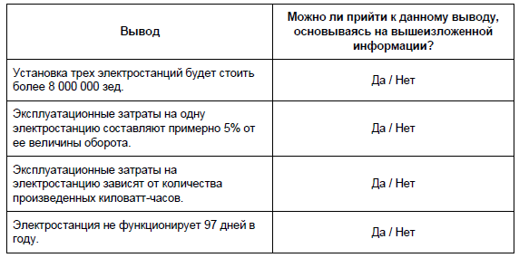
ЗАДАНИЕ «ЭНЕРГИЯ ВЕТРА»
Вопрос 1: ЭНЕРГИЯ ВЕТРА
Определите, можно ли прийти к следующим выводам о ветряной электростанции Е-82, основываясь на вышеизложенной информации. Для каждого утверждения обведите «Да» или «Нет».
В Зедтауне собираются установить ветряные электростанции для выработки электричества.
Совет Зедтауна собрал информацию о следующей модели.
Модель: Е-82
Высота: 138 метров
Количество лопастей: 3
Длина одной лопасти: 40 метров
Максимальная скорость вращения: 20 оборотов в минуту
Цена установки: 3 200 000 зед
Величина оборота: 0,10 зеда за произведенный киловатт-час
Эксплуатационные затраты: 0,01 зеда за произведенный киловатт-час
Эффективность функционирования: функционирует 97% года
Примечание: киловатт-час – это единица измерения электрической энергии.

Slide 29
ЗАДАНИЕ «ЭНЕРГИЯ ВЕТРА»
Вопрос 1: ЭНЕРГИЯ ВЕТРА
Определите, можно ли прийти к следующим выводам о ветряной электростанции Е-82, основываясь на вышеизложенной информации. Для каждого утверждения обведите «Да» или «Нет».
ЭНЕРГИЯ ВЕТРА: ОЦЕНКА ОТВЕТА НА ВОПРОС 1
ЦЕЛЬ ВОПРОСА:
Описание: Проанализировать информацию о приведенной ситуации.
Область математического содержания: Изменение и зависимости
Контекст: Научный
Познавательная деятельность: Интерпретировать
Ответ принимается полностью
Код 1: Четыре верных ответа в следующем порядке: Да, Нет, Да, Нет.
Ответ не принимается
Код 0: Другие ответы.
Код 9: Ответ отсутствует.

Slide 30
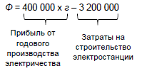
ЗАДАНИЕ «ЭНЕРГИЯ ВЕТРА»
Вопрос 2: ЭНЕРГИЯ ВЕТРА
В Зедтауне хотят определить затраты и прибыль, которые принесет строительство ветряной электростанции.
Мэр Зедтауна предложил следующую формулу для определения финансовой прибыли (Ф зед), которую можно получить в течение нескольких лет (г), если они построят модель Е-82.
В Зедтауне собираются установить ветряные электростанции для выработки электричества.
Совет Зедтауна собрал информацию о следующей модели.
Модель: Е-82
Высота: 138 метров
Количество лопастей: 3
Длина одной лопасти: 40 метров
Максимальная скорость вращения: 20 оборотов в минуту
Цена установки: 3 200 000 зед
Величина оборота: 0,10 зеда за произведенный киловатт-час
Эксплуатационные затраты: 0,01 зеда за произведенный киловатт-час
Эффективность функционирования: функционирует 97% года
Основываясь на формуле мэра, определите минимальное количество лет функционирования станции, которое покроет затраты на ее строительство.
A. 6 лет.
B. 8 лет.
C. 10 лет.
D. 12 лет.
Примечание: киловатт-час – это единица измерения электрической энергии.

Slide 31
ЗАДАНИЕ «ЭНЕРГИЯ ВЕТРА»
Вопрос 2: ЭНЕРГИЯ ВЕТРА
В Зедтауне хотят определить затраты и прибыль, которые принесет строительство ветряной электростанции.
Мэр Зедтауна предложил следующую формулу для определения финансовой прибыли (Ф зед), которую можно получить в течение нескольких лет (г), если они построят модель Е-82.
ЭНЕРГИЯ ВЕТРА: ОЦЕНКА ОТВЕТА НА ВОПРОС 2
ЦЕЛЬ ВОПРОСА:
Описание: Понять и решить приведенное уравнение в контексте.
Область математического содержания: Изменение и зависимости
Контекст: Научный
Познавательная деятельность: Применять
Ответ принимается полностью
Код 1: В. 8 лет.
Ответ не принимается
Код 0: Другие ответы.
Код 9: Ответ отсутствует.
Основываясь на формуле мэра, определите минимальное количество лет функционирования станции, которое покроет затраты на ее строительство.
A. 6 лет.
B. 8 лет.
C. 10 лет.
D. 12 лет.

Slide 32
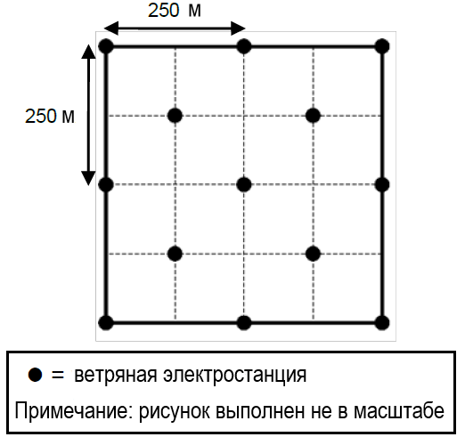
ЗАДАНИЕ «ЭНЕРГИЯ ВЕТРА»
Вопрос 3: ЭНЕРГИЯ ВЕТРА
В Зедтауне решили построить несколько электростанций модели Е-82 на квадратном поле (длина = ширина = 500 м).
В соответствии со строительными нормами минимальное расстояниями между основаниями двух электростанций данной модели должно равняться пяти длинам лопасти.
Мэр города предложил способ расположения электростанций, изображенный на рисунке справа.
Объясните, почему предложенный мэром способ не соответствует строительным нормам. Подтвердите свой ответ вычислениями.
В Зедтауне собираются установить ветряные электростанции для выработки электричества.
Совет Зедтауна собрал информацию о следующей модели.
Модель: Е-82
Высота: 138 метров
Количество лопастей: 3
Длина одной лопасти: 40 метров
Максимальная скорость вращения: 20 оборотов в минуту
Цена установки: 3 200 000 зед
Величина оборота: 0,10 зеда за произведенный киловатт-час
Эксплуатационные затраты: 0,01 зеда за произведенный киловатт-час
Эффективность функционирования: функционирует 97% года
……………………………
……………………………
……………………………
Примечание: киловатт-час – это единица измерения электрической энергии.

Slide 33
ЗАДАНИЕ «ЭНЕРГИЯ ВЕТРА»
Вопрос 3: ЭНЕРГИЯ ВЕТРА
В Зедтауне решили построить несколько электростанций модели Е-82 на квадратном поле (длина = ширина = 500 м).
В соответствии со строительными нормами минимальное расстояниями между основаниями двух электростанций данной модели должно равняться пяти длинам лопасти.
Мэр города предложил способ расположения электростанций, изображенный на рисунке справа.
Объясните, почему предложенный мэром способ не соответствует строительным нормам. Подтвердите свой ответ вычислениями.
ЭНЕРГИЯ ВЕТРА: ОЦЕНКА ОТВЕТА НА ВОПРОС 3
ЦЕЛЬ ВОПРОСА:
Описание: Использовать теорему Пифагора.
Область математического содержания: Пространство и форма
Контекст: Научный
Познавательная деятельность: Применять
Ответ принимается полностью
Код 1: Ответы, которые верно и доступно демонстрируют с использованием математических вычислений, что обязательное минимальное расстояние в 5 лопастей (т.е. 200 м) не было соблюдено между всеми электростанциями. Рисунок не должен обязательно присутствовать, как и отдельное предложение, содержащее ответ.
• Ветряные электростанции не могут быть расположены таким образом, потому что расстояние между ними иногда составляет только √125²+125² ≈ 177 м.
Ответ не принимается
Код 0: Другие ответы.
Код 9: Ответ отсутствует.
……………………………
……………………………
……………………………

Slide 34
ЗАДАНИЕ «ЭНЕРГИЯ ВЕТРА»
Вопрос 4: ЭНЕРГИЯ ВЕТРА
С какой максимальной скоростью могут двигаться лопасти ветряной электростанции? Опишите свои вычисления и приведите ответ в километрах в час (км/ч). Используйте информацию о модели Е-82.
…………………………………………………………………………………………………………………
В Зедтауне собираются установить ветряные электростанции для выработки электричества.
Совет Зедтауна собрал информацию о следующей модели.
Модель: Е-82
Высота: 138 метров
Количество лопастей: 3
Длина одной лопасти: 40 метров
Максимальная скорость вращения: 20 оборотов в минуту
Цена установки: 3 200 000 зед
Величина оборота: 0,10 зеда за произведенный киловатт-час
Эксплуатационные затраты: 0,01 зеда за произведенный киловатт-час
Эффективность функционирования: функционирует 97% года
Примечание: киловатт-час – это единица измерения электрической энергии.

Slide 35
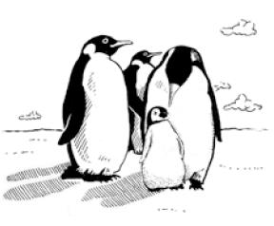
ЗАДАНИЕ «ПИНГВИНЫ»
Вопрос 1: ПИНГВИНЫ
Обычно у пары пингвинов каждый год вылупляются 2 птенца, но выживает только тот, который вылупляется из большего яйца.
У хохлатых пингвинов первое яйцо весит примерно 78 грамм, а второе – 110 грамм.
Примерно на сколько процентов второе яйцо тяжелее, чем первое?
A. 29%
B. 32%
C. 41%
D. 71%
Фотограф животных Жан Батист отправился в одногодичную экспедицию, где сделал много фотографий пингвинов и их птенцов.
Он был особенно заинтересован в увеличении размеров различных колоний пингвинов.

Slide 36
ЗАДАНИЕ «ПИНГВИНЫ»
Вопрос 1: ПИНГВИНЫ
Обычно у пары пингвинов каждый год вылупляются 2 птенца, но выживает только тот, который вылупляется из большего яйца.
У хохлатых пингвинов первое яйцо весит примерно 78 грамм, а второе – 110 грамм.
Примерно на сколько процентов второе яйцо тяжелее, чем первое?
A. 29%
B. 32%
C. 41%
D. 71%
ПИНГВИНЫ: ОЦЕНКА ОТВЕТА НА ВОПРОС 1
ЦЕЛЬ ВОПРОСА:
Описание: Процентные вычисления в реальном контексте.
Область математического содержания: Количество
Контекст: Научный
Познавательная деятельность: Применять
Ответ принимается полностью
Код 1: С. 41%
Ответ не принимается
Код 0: Другие ответы.
Код 9: Ответ отсутствует.
Фотограф животных Жан Батист отправился в одногодичную экспедицию, где сделал много фотографий пингвинов и их птенцов.
Он был особенно заинтересован в увеличении размеров различных колоний пингвинов.

Slide 37
ЗАДАНИЕ «ПИНГВИНЫ»
Вопрос 2: ПИНГВИНЫ
Жан хочет узнать, как изменится размер колонии пингвинов в течение нескольких лет. Для этого он делает следующие предположения:
В начале года колония состоит из 10 000 пингвинов (5 000 пар).
Весной каждого года у каждой пары вырастает птенец.
К концу года 20% пингвинов (взрослых и птенцов) умрут.
Сколько пингвинов (взрослых и птенцов) будет в колонии к концу первого года?
Количество пингвинов: ……………………………
Фотограф животных Жан Батист отправился в одногодичную экспедицию, где сделал много фотографий пингвинов и их птенцов.
Он был особенно заинтересован в увеличении размеров различных колоний пингвинов.

Slide 38
ЗАДАНИЕ «ПИНГВИНЫ»
Вопрос 2: ПИНГВИНЫ
Жан хочет узнать, как изменится размер колонии пингвинов в течение нескольких лет. Для этого он делает следующие предположения:
В начале года колония состоит из 10 000 пингвинов (5 000 пар).
Весной каждого года у каждой пары вырастает птенец.
К концу года 20% пингвинов (взрослых и птенцов) умрут.
Сколько пингвинов (взрослых и птенцов) будет в колонии к концу первого года?
Количество пингвинов: ……………………………
ПИНГВИНЫ: ОЦЕНКА ОТВЕТА НА ВОПРОС 2
ЦЕЛЬ ВОПРОСА:
Описание: Понять реальную ситуацию для вычисления точного количества пингвинов, основанного на изменении процентных соотношений.
Область математического содержания: Количество
Контекст: Научный
Познавательная деятельность: Формулировать
Ответ принимается полностью
Код 1: 12 000
Ответ не принимается
Код 0: Другие ответы.
Код 9: Ответ отсутствует.
Фотограф животных Жан Батист отправился в одногодичную экспедицию, где сделал много фотографий пингвинов и их птенцов.
Он был особенно заинтересован в увеличении размеров различных колоний пингвинов.

Slide 39
ЗАДАНИЕ «ПИНГВИНЫ»
Вопрос 3: ПИНГВИНЫ
Жан предполагает, что колония продолжит расти следующим образом:
В начале каждого года колония состоит из равного количества самцов и самок, которые образуют пары.
Весной каждого года у каждой пары вырастает птенец.
К концу каждого года 20% пингвинов (взрослых и птенцов) умирает.
У пингвинов, которым 1 год, тоже появляются птенцы.
Исходя из данных предположений, выберите формулу, которая описывает общее количество пингвинов (П) 7 лет спустя.
A. П = 10 000 х (1,5 х 0,2) ^7
B. П = 10 000 х (1,5 х 0,8) ^7
C. П = 10 000 х (1,2 х 0,2) ^7
D. П = 10 000 х (1,2 х 0,8) ^7
Фотограф животных Жан Батист отправился в одногодичную экспедицию, где сделал много фотографий пингвинов и их птенцов.
Он был особенно заинтересован в увеличении размеров различных колоний пингвинов.

Slide 40
ЗАДАНИЕ «ПИНГВИНЫ»
Вопрос 3: ПИНГВИНЫ
Жан предполагает, что колония продолжит расти следующим образом:
В начале каждого года колония состоит из равного количества самцов и самок, которые образуют пары.
Весной каждого года у каждой пары вырастает птенец.
К концу каждого года 20% пингвинов (взрослых и птенцов) умирает.
У пингвинов, которым 1 год, тоже появляются птенцы.
Исходя из данных предположений, выберите формулу, которая описывает общее количество пингвинов (П) 7 лет спустя.
A. П = 10 000 х (1,5 х 0,2) ^7
B. П = 10 000 х (1,5 х 0,8) ^7
C. П = 10 000 х (1,2 х 0,2) ^7
D. П = 10 000 х (1,2 х 0,8) ^7
ПИНГВИНЫ: ОЦЕНКА ОТВЕТА НА ВОПРОС 3
ЦЕЛЬ ВОПРОСА:
Описание: Понять приведенную ситуацию и выбрать подходящую математическую модель.
Область математического содержания: Изменение и зависимости
Контекст: Научный
Познавательная деятельность: Формулировать
Ответ принимается полностью
Код 1: В. П = 10 000 х (1,5 х 0,8) ^7
Ответ не принимается
Код 0: Другие ответы.
Код 9: Ответ отсутствует.

Slide 41
ЗАДАНИЕ «ПИНГВИНЫ»
Вопрос 3: ПИНГВИНЫ
Жан предполагает, что колония продолжит расти следующим образом:
В начале каждого года колония состоит из равного количества самцов и самок, которые образуют пары.
Весной каждого года у каждой пары вырастает птенец.
К концу каждого года 20% пингвинов (взрослых и птенцов) умирает.
У пингвинов, которым 1 год, тоже появляются птенцы.
Исходя из данных предположений, выберите формулу, которая описывает общее количество пингвинов (П) 7 лет спустя.
A. П = 10 000 х (1,5 х 0,2) ^7
B. П = 10 000 х (1,5 х 0,8) ^7
C. П = 10 000 х (1,2 х 0,2) ^7
D. П = 10 000 х (1,2 х 0,8) ^7
ПИНГВИНЫ: ОЦЕНКА ОТВЕТА НА ВОПРОС 3
ЦЕЛЬ ВОПРОСА:
Описание: Понять приведенную ситуацию и выбрать подходящую математическую модель.
Область математического содержания: Изменение и зависимости
Контекст: Научный
Познавательная деятельность: Формулировать
Ответ принимается полностью
Код 1: В. П = 10 000 х (1,5 х 0,8) ^7
Ответ не принимается
Код 0: Другие ответы.
Код 9: Ответ отсутствует.

Slide 42
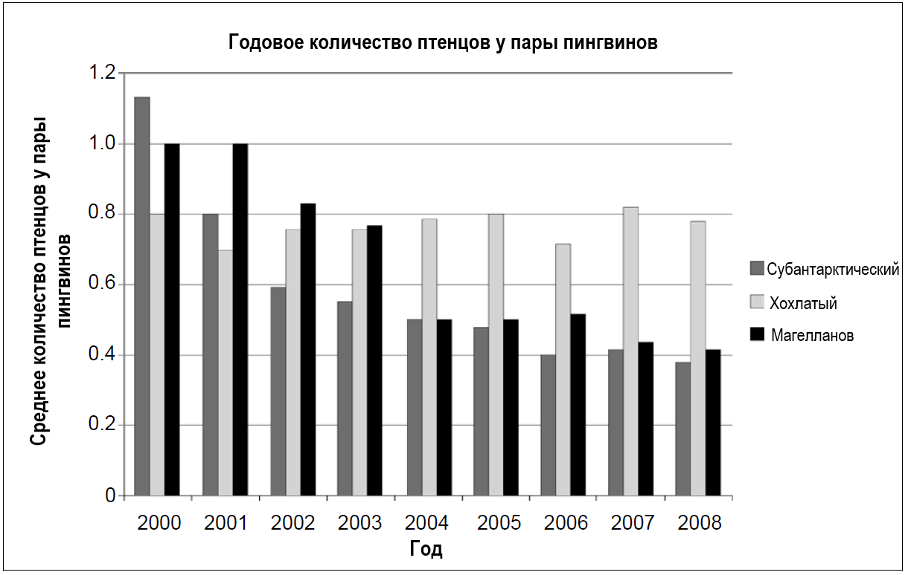
Вопрос 4: ПИНГВИНЫ
Основываясь на данных, приведенных в диаграмме, определите, верны ли следующие утверждения.
Обведите «Верно» или «Неверно» для каждого утверждения.
По возвращении из экспедиции Жан Батист ищет в Интернете, сколько птенцов в среднем вырастает у одной пары.
Он находит следующую диаграмму для трех видов пингвинов: субантарктического, хохлатого и магелланова.
Утверждение | Верно ли данное утверждение?
В 2000 году среднее количество птенцов у пары пингвинов было больше 0,6. | Верно / Неверно
В 2006 году в среднем менее чем 80% пар пингвинов выводили потомство. | Верно / Неверно
Примерно к 2015 году данные 3 вида пингвинов исчезнут. | Верно / Неверно
Среднее количество птенцов у пары магеллановых пингвинов уменьшилось с 2001 по 2004 год. | Верно / Неверно

Slide 43
ПИНГВИНЫ: ОЦЕНКА ОТВЕТА НА ВОПРОС 4
ЦЕЛЬ ВОПРОСА:
Описание: Проанализировать различные утверждения о приведенной столбчатой диаграмме.
Область математического содержания: Неопределенность и данные
Контекст: Научный
Познавательная деятельность: Интерпретировать
Ответ принимается полностью
Код 1: Четыре правильных ответа в следующем порядке: Верно, Верно, Неверно, Верно.
Ответ не принимается
Код 0: Другие ответы.
Код 9: Ответ отсутствует.
Основываясь на данных, приведенных в диаграмме, определите, верны ли следующие утверждения.
Обведите «Верно» или «Неверно» для каждого утверждения.
Утверждение | Верно ли данное утверждение?
В 2000 году среднее количество птенцов у пары пингвинов было больше 0,6. | Верно / Неверно
В 2006 году в среднем менее чем 80% пар пингвинов выводили потомство. | Верно / Неверно
Примерно к 2015 году данные 3 вида пингвинов исчезнут. | Верно / Неверно
Среднее количество птенцов у пары магеллановых пингвинов уменьшилось с 2001 по 2004 год. | Верно / Неверно

Slide 44
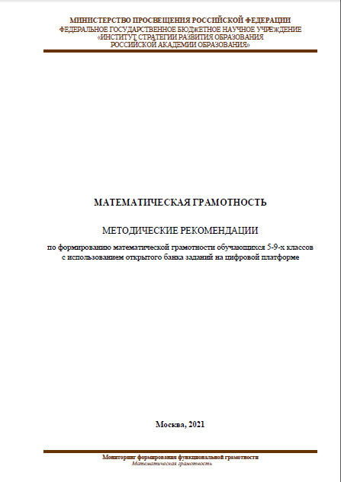
ОФИЦИАЛЬНЫЙ САЙТ СКИРО ПК и ПРО

Slide 46
МЕТОДИЧЕСКИЕ АСПЕКТЫ ФОРМИРОВАНИЯ МАТЕМАТИЧЕСКОЙ ГРАМОТНОСТИ. РАЗБОР ЗАДАНИЙ ИССЛЕДОВАНИЯ PISA
СТАВРОПОЛЬСКИЙ КРАЕВОЙ ИНСТИТУТ РАЗВИТИЯ ОБРАЗОВАНИЯ, ПОВЫШЕНИЯ КВАЛИФИКАЦИИ И ПЕРЕПОДГОТОВКИ РАБОТНИКОВ ОБРАЗОВАНИЯ
28 февраля 2022 г.

